Slide 1
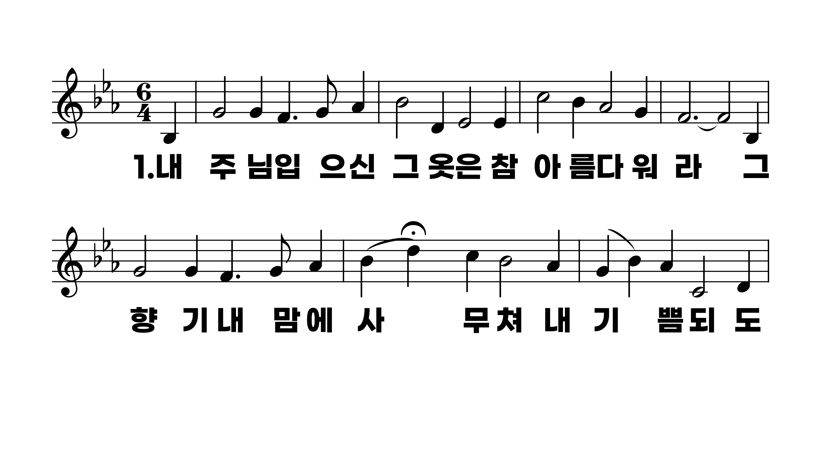
87장 내 주님 입으신 그 옷은
1.내주님입으
2.내주는쓰라
3.내주님입으
4.내주님영광

Slide 2
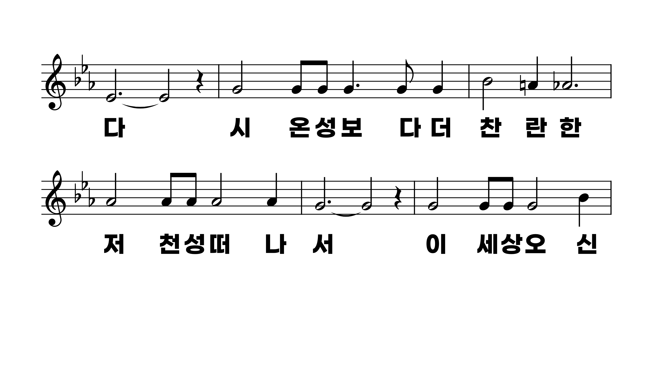
87장 내 주님 입으신 그 옷은
1.내주님입으
2.내주는쓰라
3.내주님입으
4.내주님영광

Slide 3
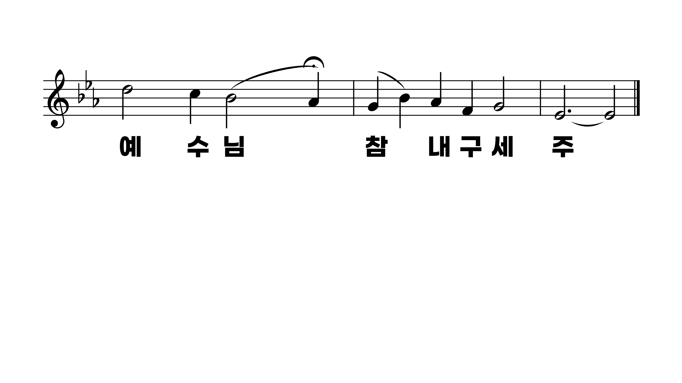
87장 내 주님 입으신 그 옷은
1.내주님입으
2.내주는쓰라
3.내주님입으
4.내주님영광

Slide 4
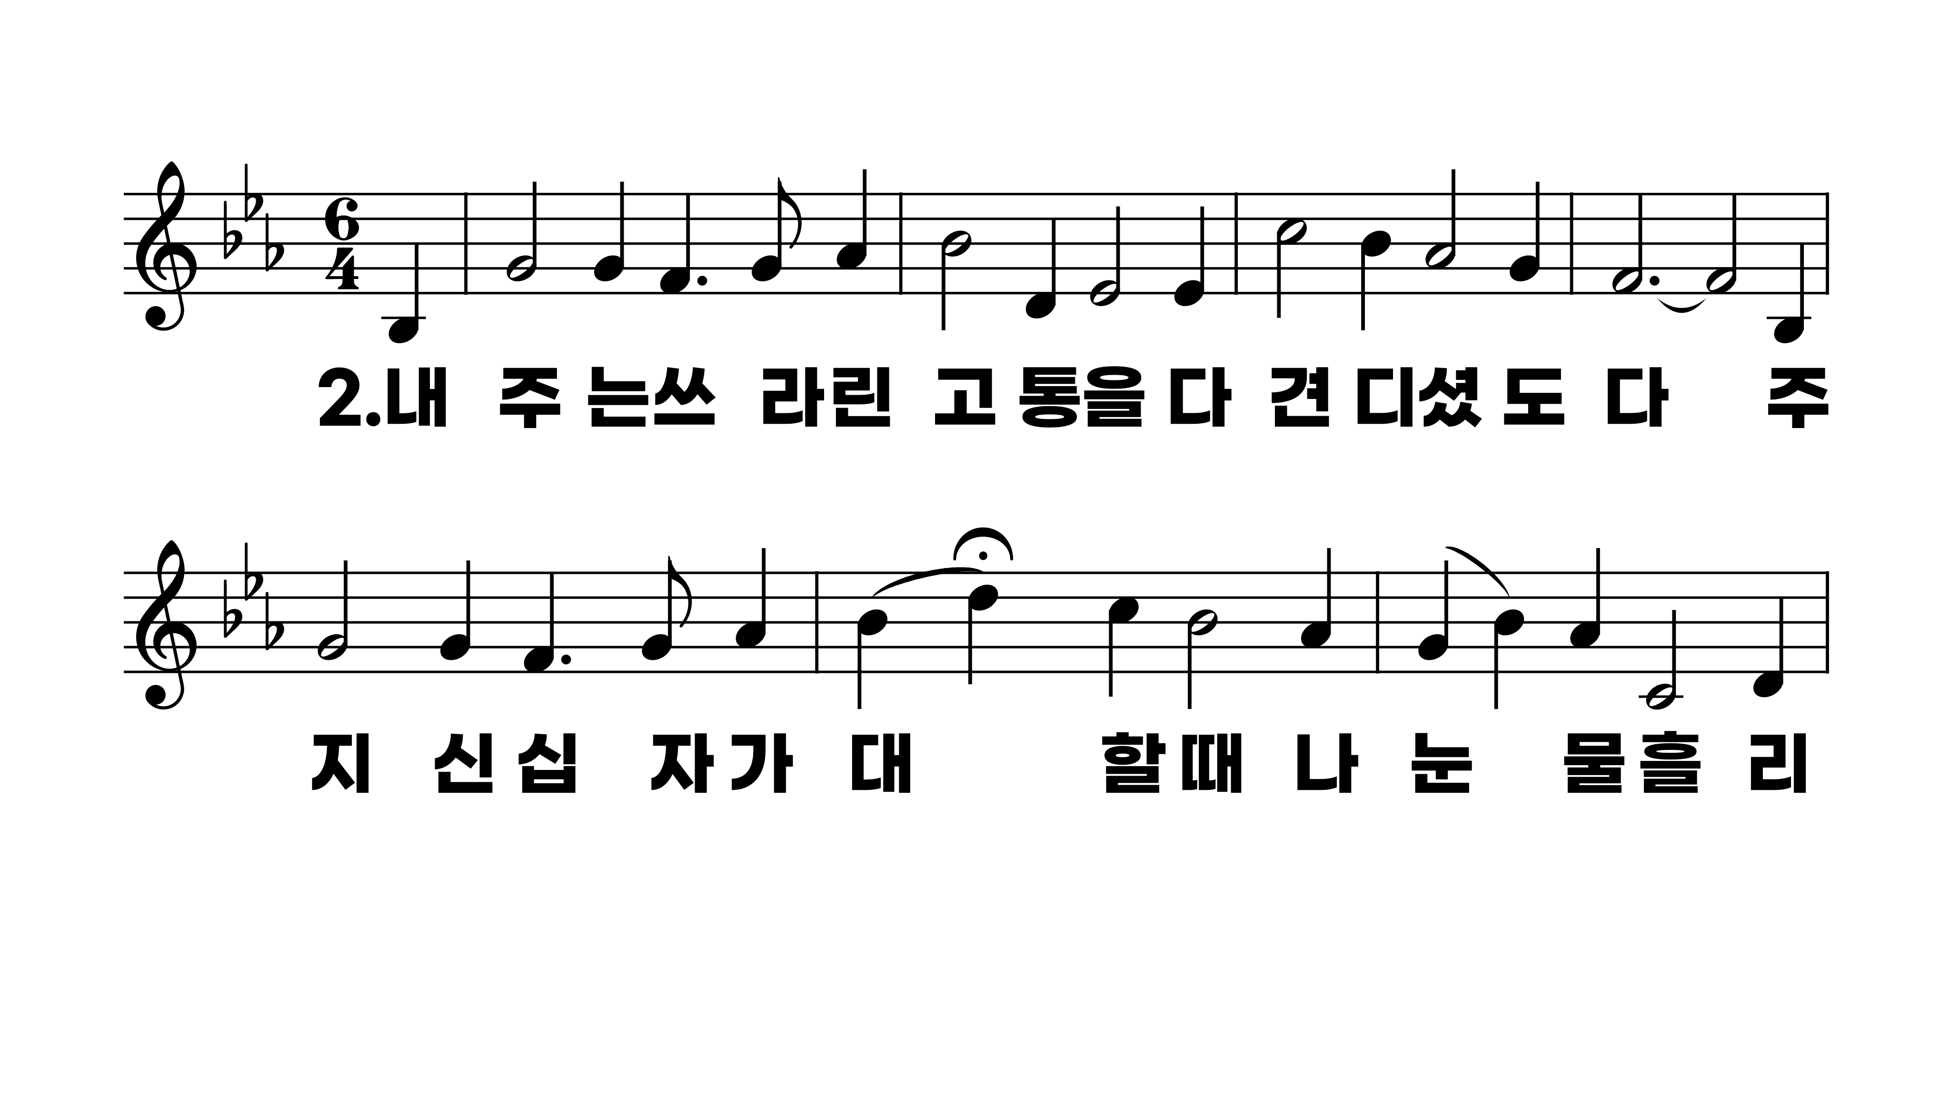
87장 내 주님 입으신 그 옷은
1.내주님입으
2.내주는쓰라
3.내주님입으
4.내주님영광

Slide 5
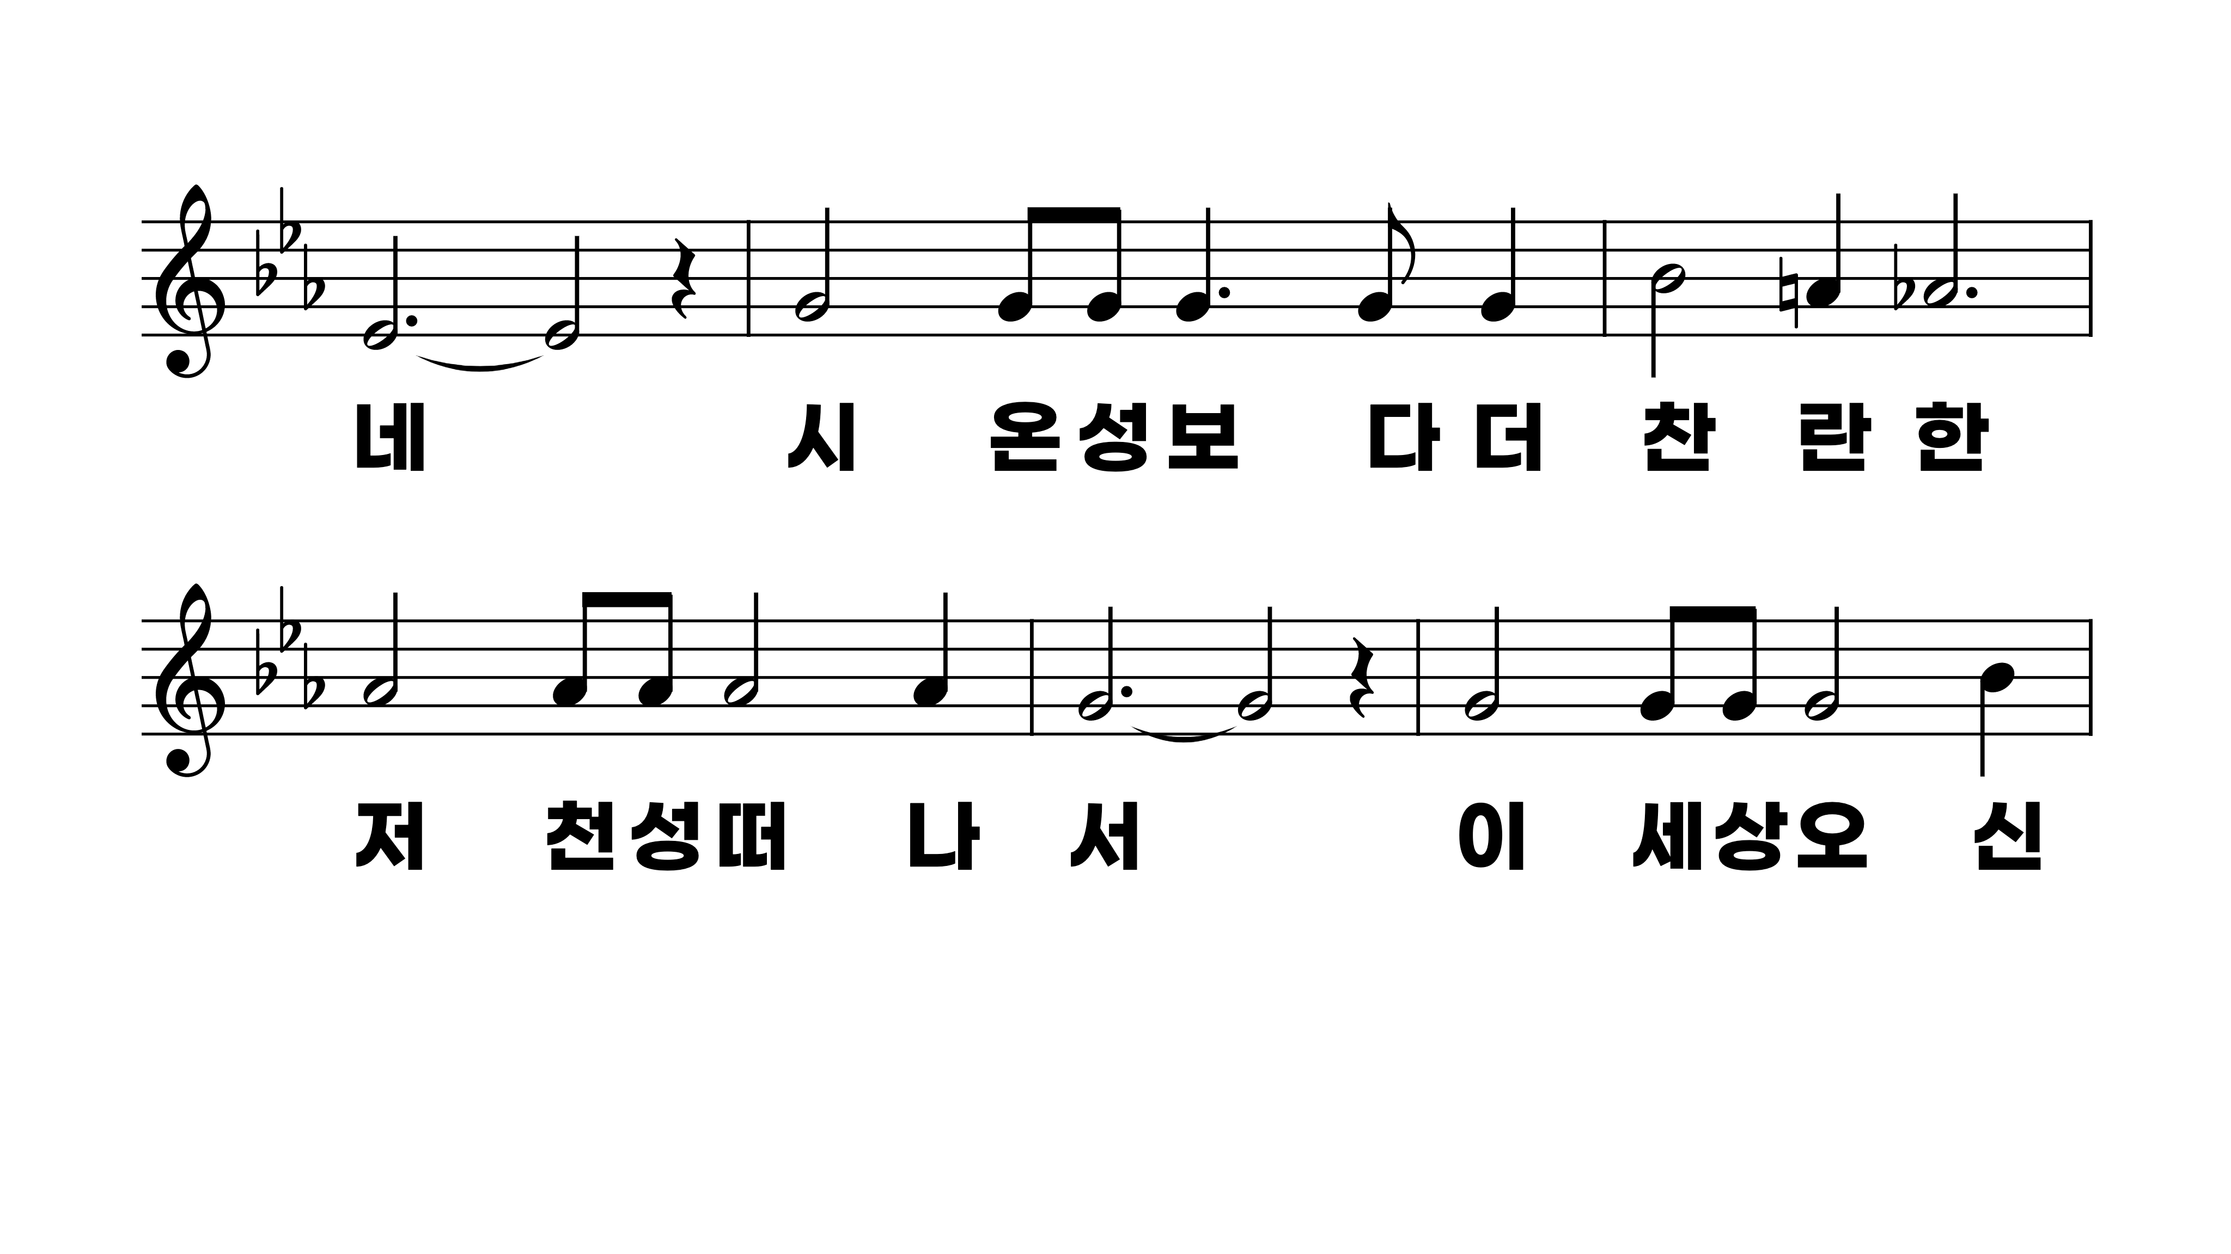
87장 내 주님 입으신 그 옷은
1.내주님입으
2.내주는쓰라
3.내주님입으
4.내주님영광

Slide 6
87장 내 주님 입으신 그 옷은
1.내주님입으
2.내주는쓰라
3.내주님입으
4.내주님영광

Slide 7
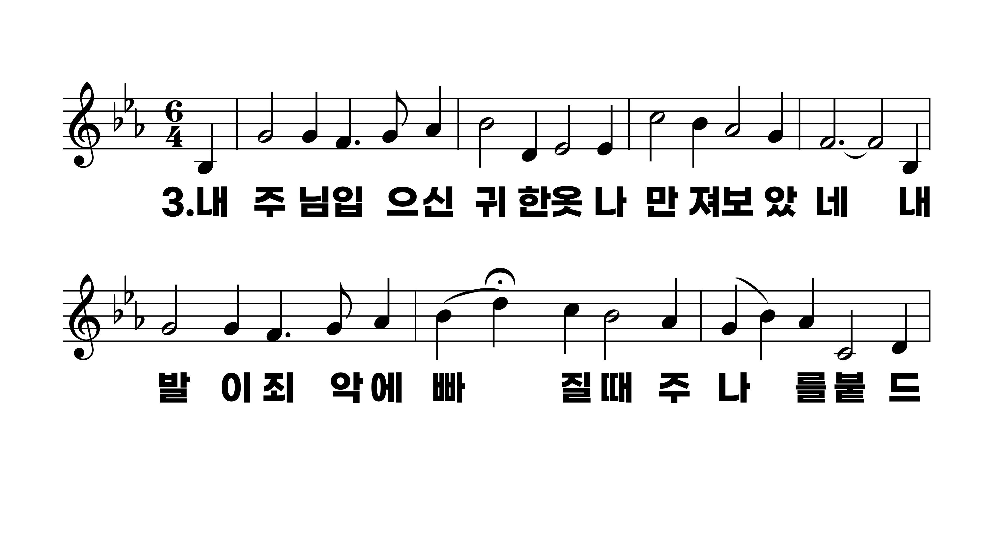
87장 내 주님 입으신 그 옷은
1.내주님입으
2.내주는쓰라
3.내주님입으
4.내주님영광

Slide 8
87장 내 주님 입으신 그 옷은
1.내주님입으
2.내주는쓰라
3.내주님입으
4.내주님영광

Slide 9
87장 내 주님 입으신 그 옷은
1.내주님입으
2.내주는쓰라
3.내주님입으
4.내주님영광

Slide 10
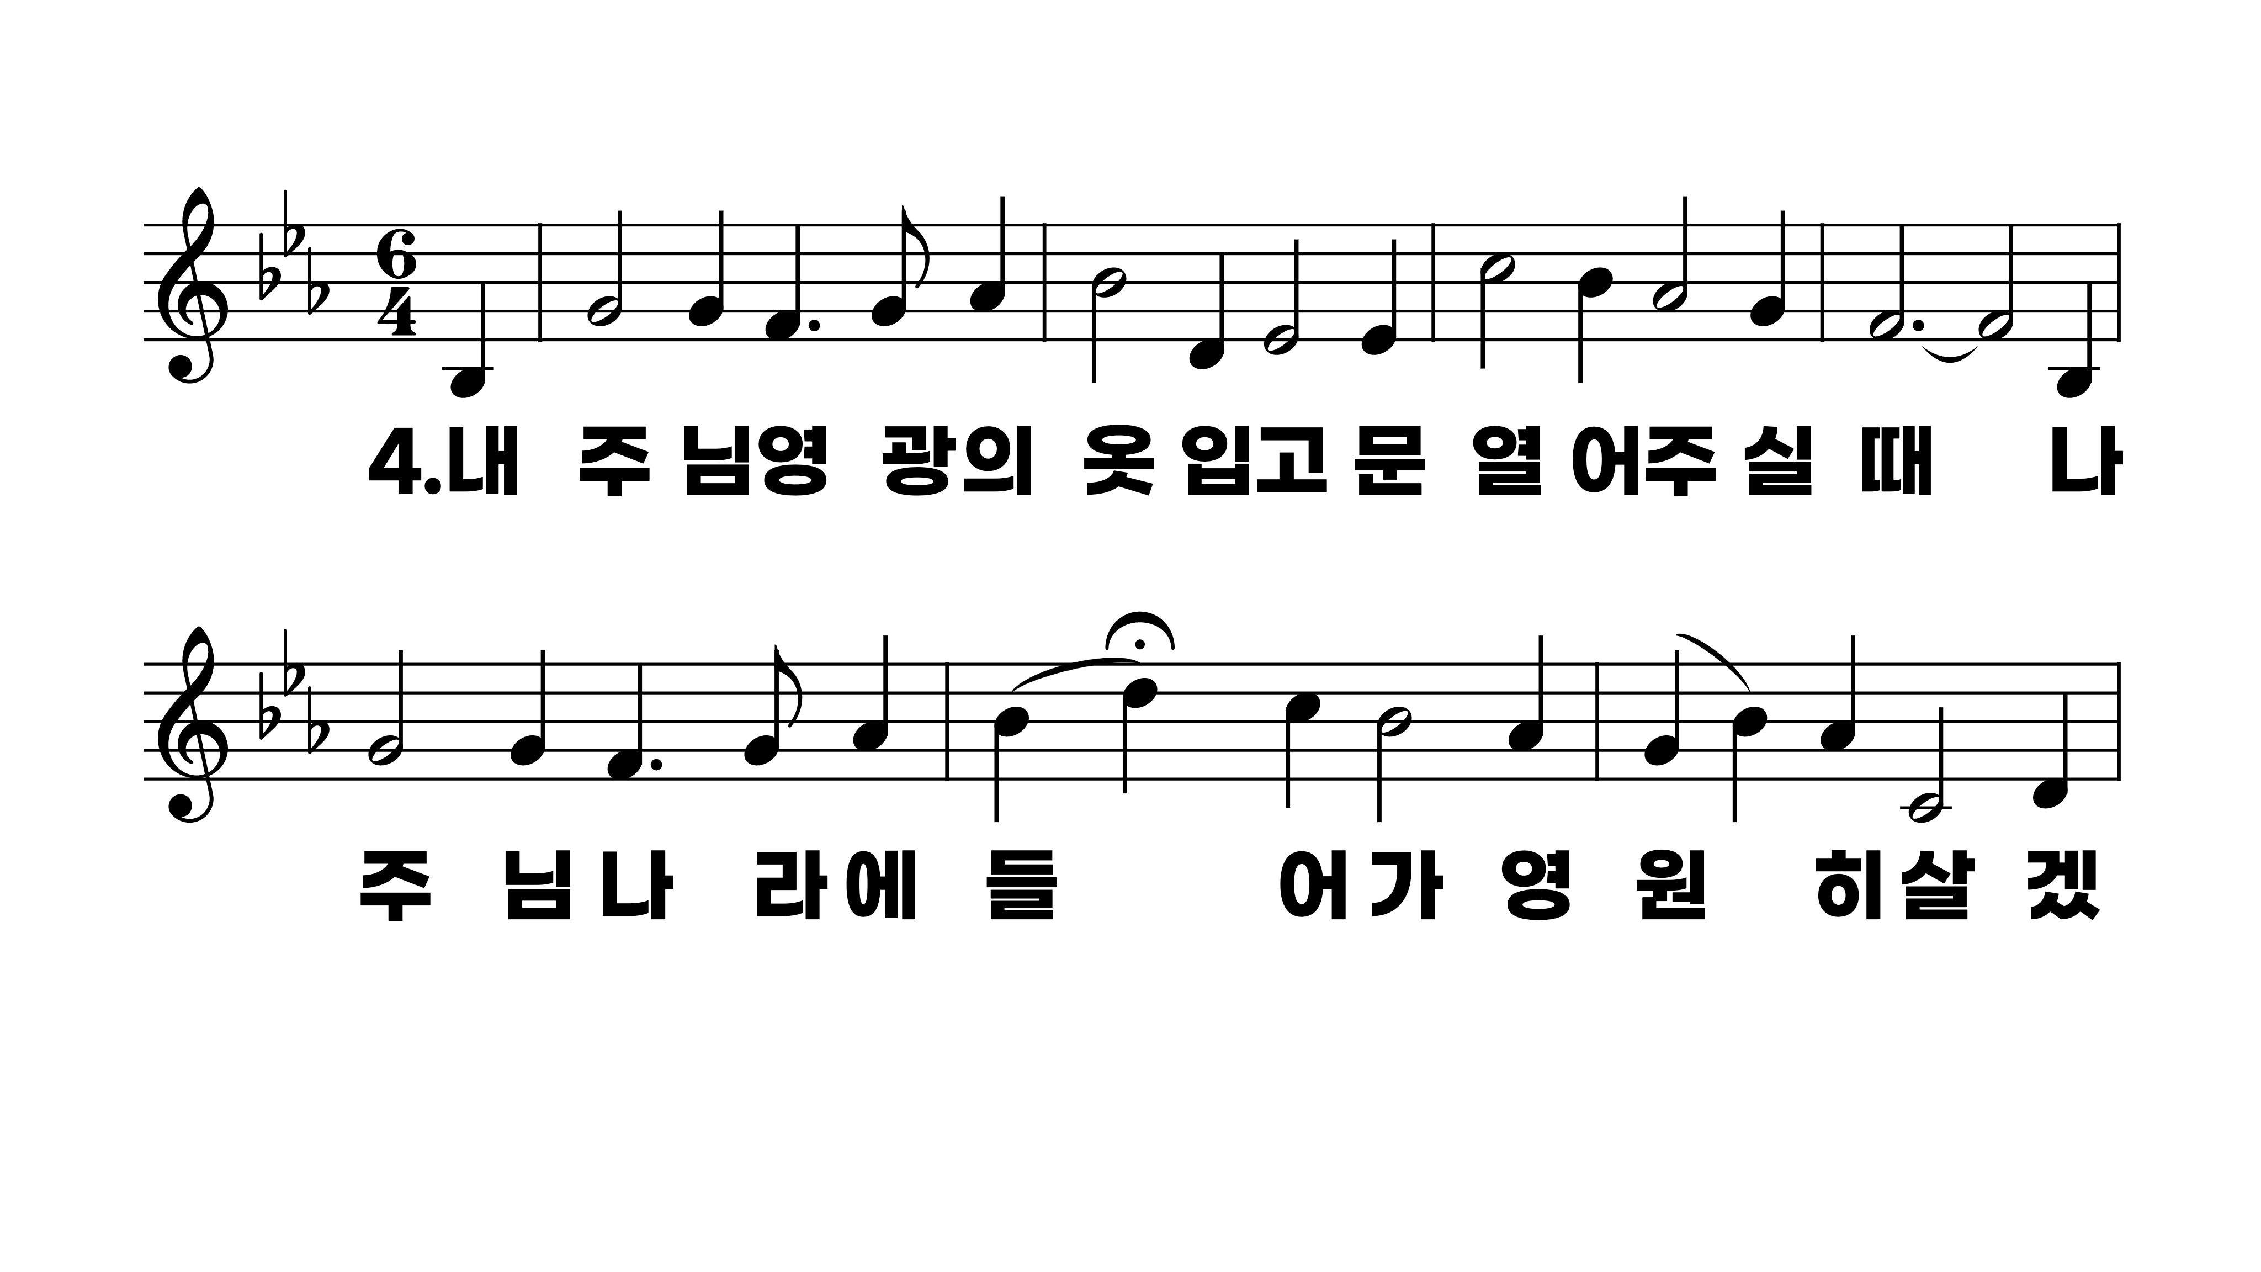
87장 내 주님 입으신 그 옷은
1.내주님입으
2.내주는쓰라
3.내주님입으
4.내주님영광

Slide 11
87장 내 주님 입으신 그 옷은
1.내주님입으
2.내주는쓰라
3.내주님입으
4.내주님영광

Slide 12
87장 내 주님 입으신 그 옷은
1.내주님입으
2.내주는쓰라
3.내주님입으
4.내주님영광

